Slide 1
Інтеграція генетичного алгоритму в нейронну мережу з навчанням з підкріпленням
Виконав:
Студент IV курсу, групи КНТ-110
Трінкаль Максим Євгенович

Slide 2
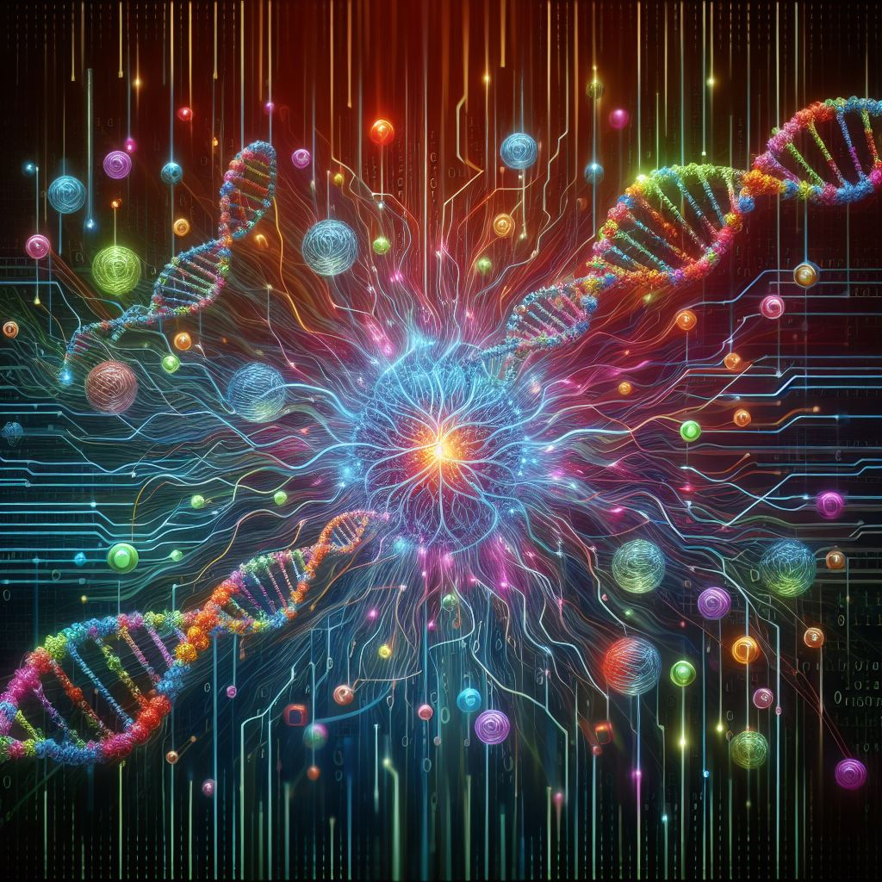
Вступ
У сучасному світі швидкого розвитку технологій та збільшення обсягів обробки даних з'являється все більше викликів, пов'язаних з оптимізацією процесів обчислень, зокрема у сфері штучного інтелекту та дослідження штучного життя. Застосування генетичних алгоритмів в поєднанні з нейронними мережами з навчанням з підкріпленням не лише відкриває нові можливості для розв'язання складних задач у сфері машинного навчання, але й прокладає шлях до глибших досліджень у сфері штучного життя та еволюції.
Notes:
У сучасному світі швидкого розвитку технологій та збільшення обсягів обробки даних з'являється все більше викликів, пов'язаних з оптимізацією процесів обчислень, зокрема у сфері штучного інтелекту та дослідження штучного життя. Застосування генетичних алгоритмів в поєднанні з нейронними мережами з навчанням з підкріпленням не лише відкриває нові можливості для розв'язання складних задач у сфері машинного навчання, але й прокладає шлях до глибших досліджень у сфері штучного життя та еволюції.
Ця дипломна робота присвячена розробці та аналізу моделі, яка інтегрує генетичний алгоритм в нейронні мережі з навчанням з підкріпленням, щоб покращити процес навчання та підвищити ефективність рішень, а також вивченню потенціалу моделювання процесів штучного життя та еволюції.

Slide 3
Нейронна мережа
Нейронні мережі - це модель обчислювального процесу, яка наслідує роботу людського мозку Вони складаються із взаємопов'язаних штучних нейронів, які використовуються для розпізнавання та прогнозування.
Notes:
Розглянемо базові алгоритми, на яких базується дипломна робота:
Нейронні мережі - це модель обчислювального процесу, яка наслідує роботу людського мозку Вони складаються із взаємопов'язаних штучних нейронів, які використовуються для розпізнавання та прогнозування.
Кожен нейрон отримує вхідні сигнали, обробляє їх і видає вихідний сигнал, який потім передається наступним нейронам. Цей процес відбувається через зважені зв'язки між нейронами, які навчаються за допомогою алгоритмів машинного навчання. Вони є основою багатьох сучасних технологій штучного інтелекту.
Зазвичай нейронні мережі потребують великої та коректно організованої бази даних для навчання. Через зростаючу популярність нейронні мережі стають все більшими і складнішими та охоплюють все більше сфер життя, що в свою чергу вимагає все більше й більше ресурсів та нових рішень для їх розробки.

Slide 4
Навчання з підкріпленням
Навчання з підкріпленням – це спосіб навчання, при якому агент навчається шляхом взаємодії із середовищем, отримуючи позитивні (нагороди) або негативні (штрафи) підкріплення за свої дії.
Notes:
Навчання з підкріпленням - це галузь машинного навчання, в якій агент навчається взаємодіяти з динамічним середовищем, максимізуючи сумарну нагороду, яку він отримує за свої дії.
Навчання з підкріпленням застосовується в багатьох областях, таких як автономні роботи, ігрова індустрія, управління виробництвом та інші, де необхідно приймати рішення в динамічних умовах з метою максимізації певного показника.
Агент взаємодіє із середовищем, спостерігаючи його стан і виконуючи дії. Він отримує нагороду чи штраф за свої дії, що дозволяє йому вдосконалювати свою стратегію дій через спроби та помилки, тому не вимагає бази даних для початку навчання. Зазвичай навчання з підкріпленням базується на нейронній мережі, яка використовується у якості функції наближення для агентів навчання з підкріпленням для вирішення задач.
У навчанні з підкріпленням функція цінності (часто позначається як Q-функція або V-функція) визначає сумарну нагороду, яку агент очікує отримати, починаючи з певного стану та використовуючи певну стратегію. Нейронна мережа може бути використана для апроксимації цієї функції.

Slide 5
Генетичний алгоритм
Моделює процес природного відбору для розв’язання завдань оптимізації. Використовує популяцію агентів та генетичні операції для знаходження найоптимальнішого рішення.
Notes:
Генетичний алгоритм - це еволюційний алгоритм, який моделює процес природного відбору для пошуку оптимального рішення у просторі можливих. Цей алгоритм базується на механізмах еволюції, таких як селекція, схрещування та мутація, для створення нових поколінь рішень.
Генетичні алгоритми є потужним і гнучким інструментом, який може застосовуватися у багатьох областях, де потрібно здійснювати оптимізацію та пошук рішень.
Наприклад, його іноді використовують для космічних досліджень, розробки маршрутних сіток та аналізу даних. Крім того цей алгоритм користується великою популярністю у сфері дослідження штучного життя.

Slide 6
Подвійна глибока Q-мережа (DDQN) та генетичний алгоритм
DDQN використовується для визначення найкращих дій на основі поточного стану. Він допомагає уникнути переоцінки значень Q-функції, що покращує стабільність та ефективність навчання.
.
Інтеграція генетичних алгоритмів дозволяє динамічно налаштовувати гіперпараметри нейронної мережі, що підвищує її здатність до адаптації в умовах, що постійно змінюються.
Notes:
DDQN (Double Deep Q-Network) - це покращена версія Deep Q-Network (DQN), яка використовує дві незалежні нейронні мережі для оцінки цінності дій у навчанні з підкріпленням. Вона була запропонована в роботі "Deep Reinforcement Learning with Double Q-Learning" у 2015 році.
Основна ідея DDQN полягає в тому, щоб використовувати одну мережу для вибору оптимальної дії (так звану "таргет" мережу), а іншу мережу для оцінки цінності цієї дії (так звану "primary" мережу). Це дозволяє зменшити переоцінку цінності дій, яка може виникнути в оригінальному DQN, особливо при навчанні на реальних даних.
Для більш ефективної роботи такої мержі використовують функції активації, нормалізації, регуляризатори, а також стратегії навчання та дослідження й інші алгоритми. Багато подібних алгоритмів потребують налаштування гіперпараметрів під архітектуру та задачу агента цієї мережі, і чим складніша задача, тим більше таких гіперпараметрів і важче їх використовувати.
DDQNwithGA інтегрує генетичний алгоритм для відбору найуспішніших агентів. Кожен агент має свою DDQN мережу, здобуває досвід і навчається виконувати поставлену задачу, визначену користувачем. Потім агенти за принципами еволюційних алгоритмів проходять відбір. Після відбору успішні агенти схрещуються і трохи мутують. В контексті DDQNwithGA в агентів схрещуються і мутують хромосоми генів, де ген - це гіперпараметр. У нащадка агента також оновлюється «таргет» мережа для нового погляду на середовище після досвіду батька. Крім того змішуються «згадки» батьків і передаються нащадку для подальшого навчання за допомогою реплей. Таким чином агент швидше навчається і адаптується до умов задачі шляхом відбору та пристосування.

Slide 7
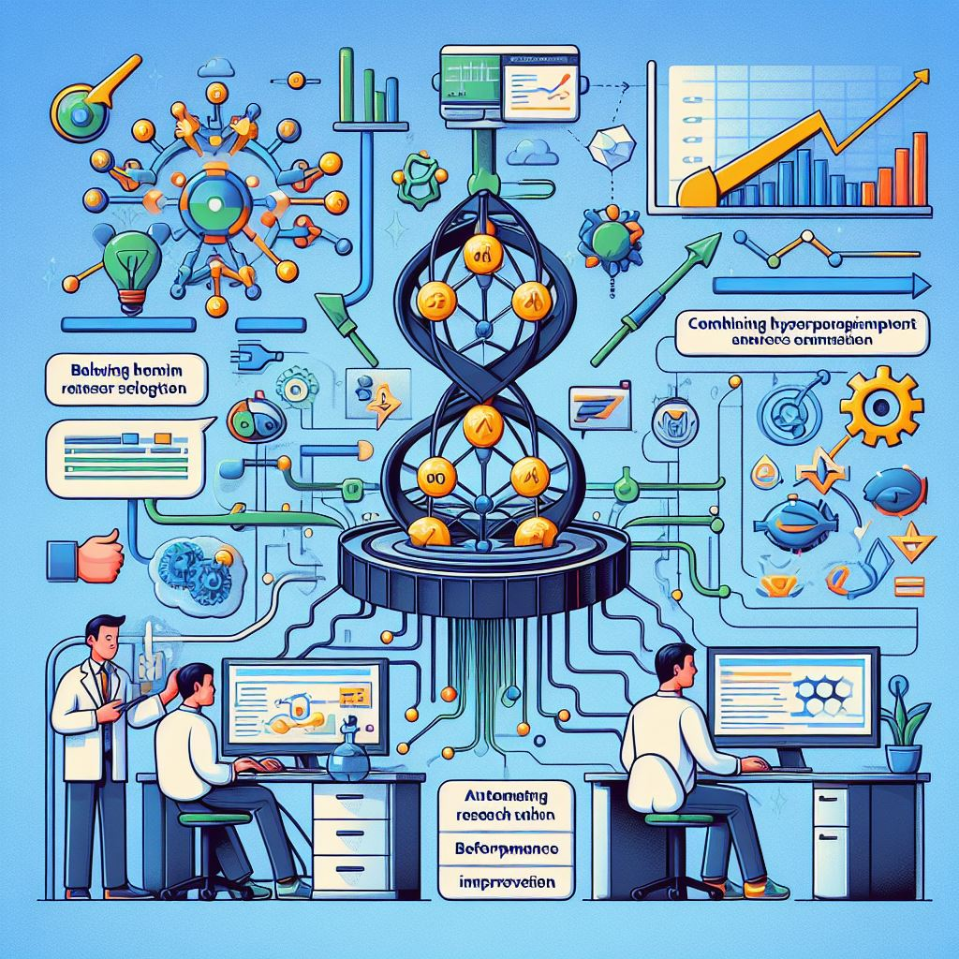
Переваги поєднання DDQN та генетичного алгоритму
Автоматизація відбору гіперпараметрів
Збалансування дослідження і використання
Покращення продуктивності
Адаптація до змінних умов
Паралельні обчислення
Notes:
Головні переваги такого підходу – це
Автоматизація відбору гіперпараметрів (DDQNwithGA інтегрує генетичний алгоритм для налаштування гіперпараметрів у мережі і автоматично, динамічно їх налаштовує впродовж навчання);
Збалансування дослідження і використання (генетичний алгоритм може контролювати гіперпараметри жадібної стратегії, змінюючи баланс дослідження і його використання динамічно і максмально ефективно);
Покращення продуктивності (за рахунок підбору гіперпараметрів агент навчається швидше, бо агенти які не встигають за іншими не проходять функцію відбору. Таким чином відбираються індивіди, які навчаються швидше за всіх, тому рішення знаходиться швидше);
Адаптація до змінних умов ( якщо в момент навчання задача змінюється, то така модель швидше реагує на це і змінює ціль. Це досягається за рахунок кількості агентів. Кожен з них трохи відрізняється один від одного не тільки на рівні гіперпараметрів, а й на рівні досвіду, який вони використовують для оцінки. Тому деякі індивіди можуть мати досвід, який ближче до нової задачі. Такі індивіди будуть формувати нову популяцію агентів з новим вектором навчання, тому адаптація до нових умов буде швидшою за стандартні рішення, де повинна пройти повна переоцінка досвіду та мережі);
Паралельні обчислення ( гентичний алгоритм підтримує паралельні обчислення, навідміну від звчайних нейромереж, де всі шари потребують покрокового перерахунку. В моделі DDQNwithGA досвід передається одразу від декількох інших агентів, що може прискорити навчання)

Slide 8
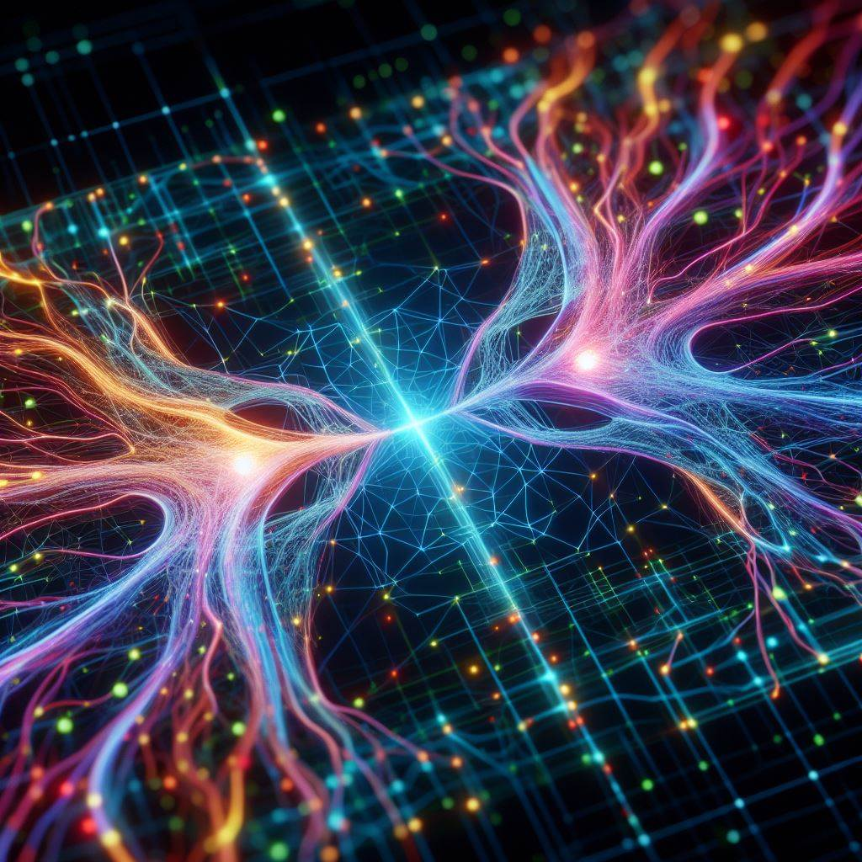
Недолік DDQNwithGA
Потреба у великих обчислювальних ресурсах
Для ефективної роботи алгоритму портібна велика кількість агентів, кожен з яких є окремою нейронною мережею з підкріпленням, яка навчається паралельно з іншими. Тому DDQNwithGA вимагає значних обчислювальних ресурсів та оперативної пам’яті, що робить її не найкращім вибором для невеликих та нескладних задач.
Notes:
Для ефективної роботи алгоритму портібна велика кількість агентів, кожен з яких є окремою нейронною мережею з підкріпленням, яка навчається паралельно з іншими. Тому DDQNwithGA вимагає значних обчислювальних ресурсів та оперативної пам’яті, що робить її не найкращім вибором для невеликих та нескладних задач.

Slide 9
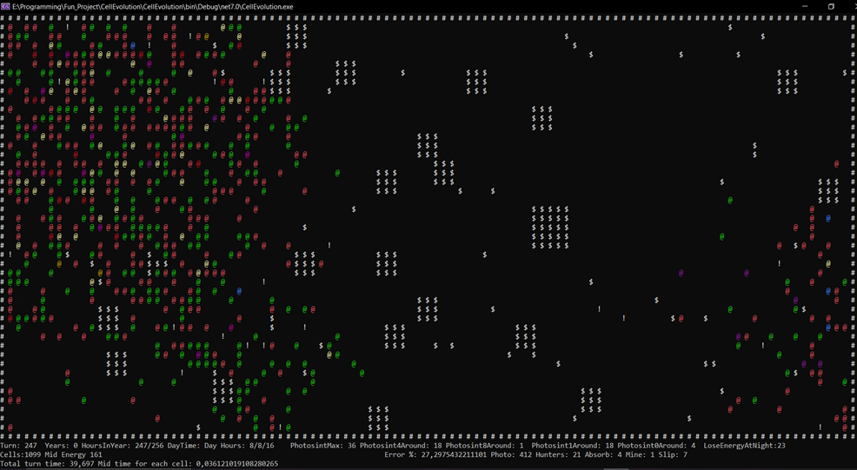
Задача для тестування
Задача для тестування – це симулятор еволюції у світі зі складним і взаємопов'язаним середовищем, де клітини взаємодіють одна з одною та з різними елементами навколишнього середовища, такими як отруєні області та метеорити. Структура світу та його елементи створюють багатогранну екосистему, де взаємодія між клітинами та довкіллям лежить в основі еволюційного розвитку та адаптації видів.
Notes:
Задача для тестування – це симулятор еволюції у світі зі складним і взаємопов'язаним середовищем, де клітини взаємодіють одна з одною та з різними елементами навколишнього середовища, такими як отруєні області та метеорити. Структура світу та його елементи створюють багатогранну екосистему, де взаємодія між клітинами та довкіллям лежить в основі еволюційного розвитку та адаптації видів.
Кожен агент може змінювати середовище, крім того, деякі явища цього світу стаються випадково й вимагають від агентів швидкої адаптації. Клітини – це агенти, їх задача - виживати, добувати енергію і потім витрачати її на створення нащадків. Чим успішніша клітина – тим більше нащадків вона створить.

Slide 10
Дії агенту
Фотосинтезувати
Рухатись
Захищатись
Розмножуватись
Спати
Клітина може
Полювати
Поглинати
Видобувати
Notes:
Кожна клітина має 30 можливих дій та певну кількість енергії, а в перспективі й унікальні стратегії виживання, які адаптовані до умов середовища, що динамічно змінюється. Нижче наведено огляд основних дій доступних клітинам та їх впливу на екосистему симуляції.
1. Переміщення
Клітини можуть переміщатися в різних напрямках: вгору, вниз, ліворуч, праворуч, а також по діагоналі. Це дозволяє їм досліджувати навколишнє середовище, знаходити джерела харчування, уникати небезпек і конкурентів.
2. Стрибки
Стрибки є дією, що дозволяє клітині перескакувати через одну або кілька клітин простору й може бути корисним для швидкого переміщення або уникнення перешкод і хижаків.
3. Фотосинтез
Фотосинтез є критично важливою дією клітин для здобуття енергії. Протягом дня вони можуть використовувати сонячне світло для виробництва енергії, що є основним джерелом живлення для багатьох клітин. У фотосинтеза є певні правила:
* чим більше клітин у світі – тим менше максимально можливий фотосинтез і більше енергії клітини втрачають за спробу фотосинтезувати вночі. Агенти навчаються й адаптуються до середовища. Таким їх стає дуже багато, тому для підсилення природного відбору створені умови, в яких чим більше агентів, тим складніше їм виживати.
* другим правилом я надихнувся з відомого клітинного автомату «Гра в життя», який був вигаданий математиком Джоном Конвеєм у 1970 році. Згідно з цим правилом, якщо біля клітини 2-3 інші живі клітини, то вона може отримати максимальну кількість енергії з фотосинтезу, а чим більша різниця від цих чисел – тим, відповідно, менше енергії вона може згенерувати.
4. Поглинання
Ця дія дозволяє клітинам поглинати залишки інших клітин для отримання енергії. Це важливий механізм виживання, особливо в умовах гострої конкуренції та обмежених ресурсів. Крім того, якщо залишків буде забагато, зона стане отруєною, а за допомогою поглинання її можна «вилікувати».
5. Відтворення
Клітини можуть розмножуватись двома способами: через клонування себе або через розмноження з іншими клітинами. Це забезпечує генетичну різноманітність й адаптацію до умов навколишнього середовища.
6. Видобуток
Клітини здатні видобувати ресурси з метеоритних блоків, що надає їм додаткову енергію для виживання та розвитку.
7. Полювання
Клітини можуть атакувати та поглинати інші клітини для отримання їх ресурсів, що додає елемент конкуренції та хижацтва в екосистему.
8. Захист
Клітини можуть ховатись, якщо клітина схована то полювання на неї неможливо.
9. Сон
Клітина використовує енергію для кожної дії. Якщо клітина спить, то вона витрачає менше енергії, ніж якщо б вона обрала будь-яку іншу дію.

Slide 11
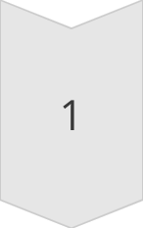
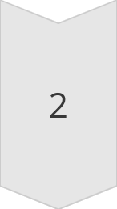
Зміна часу доби
День
Вдень агенти можуть проводити фотосинтез, використовуючи сонячне світло для виробництва енергії.
Ніч
Вночі агенти не можуть проводити фотосинтез, тому їм доводиться використовувати інші стратегії для отримання енергії, такі як поглинання залишків інших агентів, добування руди з метеоритів або полювання.
Notes:
Зміна часу доби у світі симуляції значно впливає на поведінку і стратегії виживання клітин, особливо щодо процесу фотосинтезу. Час доби в симуляції змінюється між днем і ніччю, що безпосередньо впливає на можливість клітин проводити фотосинтез.

Slide 12
Отруєні області
Отруєні області формуються, коли клітина помирає, але ще має енергію. Ця енергія потрапляє до "землі" і, якщо її накопичується досить багато, то ця область стає отруєною.
Формування
Перебування в отруєних областях може призвести до втрати енергії та навіть смерті клітин. Клітини повинні уникати або обережно переміщатися крізь ці небезпечні зони.
Вплив
Отруєну область можна "вилікувати", якщо клітина обере дію поглинання енергії. В такому випадку вона забере цю енергію собі, очистивши територію.
Очищення
Notes:
Отруєні області є зонами високого ризику для клітин, оскільки перебування у таких областях може призвести до втрати енергії та навіть смерті. Клітини повинні уникати або обережно переміщатися крізь ці області, що вимагає від них розвитку стратегій виявлення та уникання небезпек.
Такі області формуються, коли клітина помирає, але ще має енергію. Ця енергія потрапляє до «землі», і, якщо її накопичується досить багато, то ця область стає отруєною. Отруєну область можна «вилікувати», якщо клітина обере поглинання енергії. У такому випадку вона забирає цю енергію собі.

Slide 13



Метеорити
Ресурси
Зміна ландшафту
Зміна часу доби
Метеорити надають клітинам додаткові ресурси для видобутку, що є важливою частиною їхньої стратегії виживання.
Падіння метеоритів може змінювати ландшафт світу симуляції, створюючи нові перешкоди для клітин.
Деякі метеорити навіть можуть викликати ніч на декілька ходів, що впливає на можливість клітин проводити фотосинтез.
Notes:
Метеорити у світі симуляції є унікальним елементом навколишнього середовища, який вносить різноманітність в екосистему і надає клітинам додаткові ресурси для виживання. Вони не тільки змінюють глобальний стан всесвіту, а також надають ресурси для клітин і можуть змінювати ландшафт світу симуляції, створюючи нові перешкоди. Деякі метеорити навіть викликають ніч на декілька ходів.
Генерація метеоритів відбувається випадковим чином. Параметри створення, зокрема розмір та розподіл метеоритних блоків, визначаються на основі визначених ймовірностей та констант розміру. Ці параметри впливають на кількість метеоритних блоків, що утворюються та руди в них.
Клітини можуть видобувати ресурси з метеоритних блоків, що є важливою частиною їхньої стратегії виживання. Ресурси, одержані з метеоритів, можуть бути використані клітинами для збільшення їх енергетичних запасів. Видобуток ресурсів з метеоритних блоків вимагає від клітин виконання спеціальних дій, таких як «майнінг» (видобуток), які надають значну кількість енергії за успішного видобутку.
Таким чином, метеорити є ключовим елементом світу симуляції, додаючи шар складності та надаючи клітинам можливості для розвитку й адаптації. Вони стимулюють різноманітність стратегій виживання серед клітин і роблять важливий внесок у динамічність та розвиток екосистеми світу симуляції.
Головною метою інтеграції їх в симуляцію було підвищення днамічності та випадковості середовища.

Slide 14
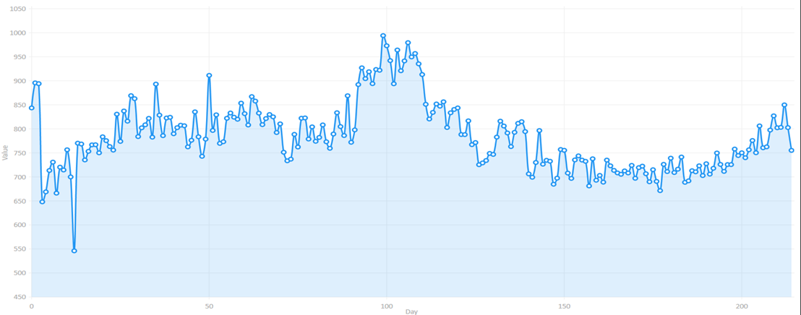
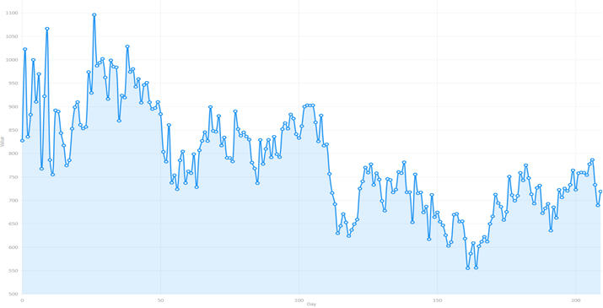
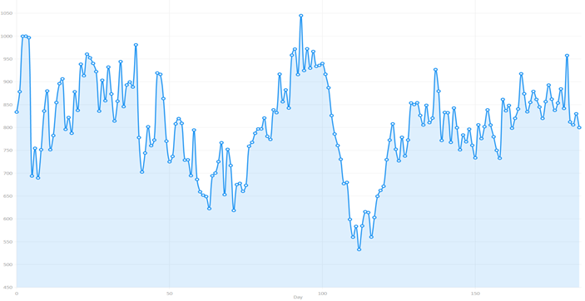
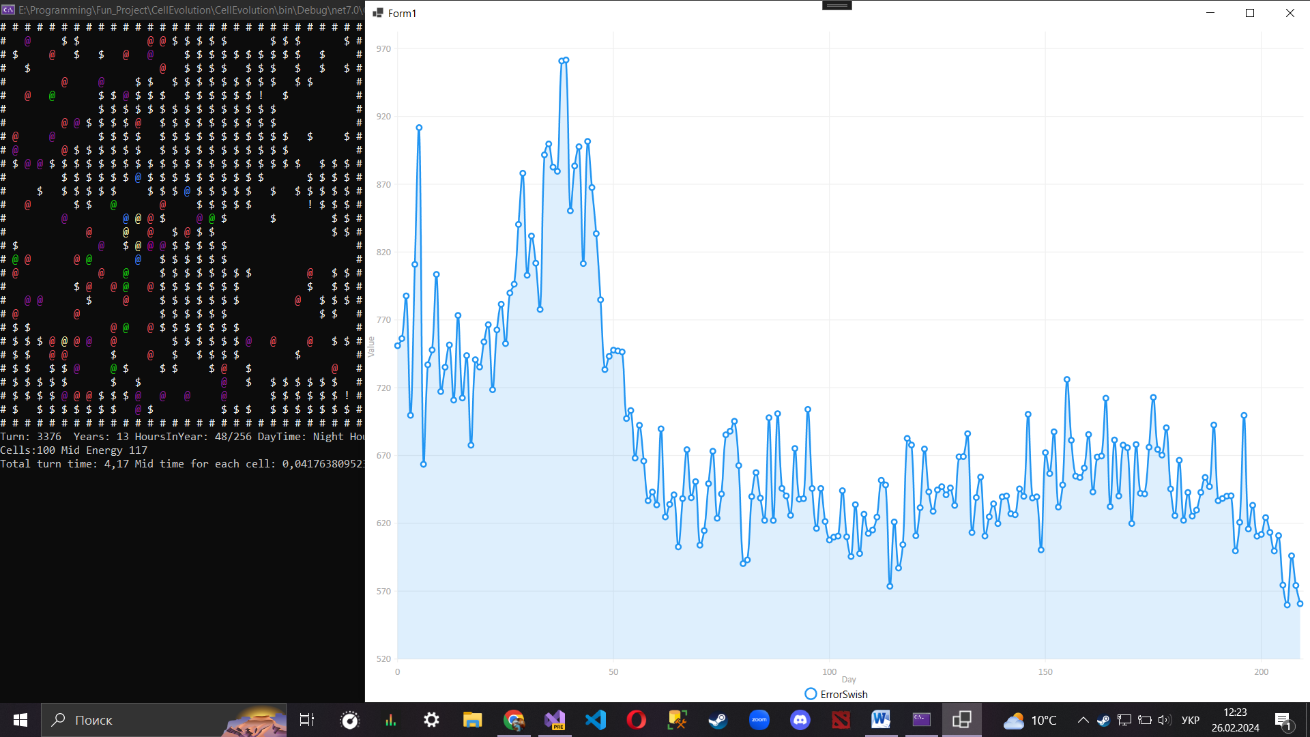
Порівняння результатів тестування
Приклад генетичного алгоритму:
Приклад навчання з використанням нейронної мережі з підкріпленям:
Приклад нейроеволюції:
Приклад DDQNwithGA моделі:
Notes:
Тестування проходило за допомогою бази MS SQL та розробленої мною програми для створення й візуалізації графіків.
Value(Y) – відповідає за оцінку помилок. Оскільки я не знаю, яка стратегія буде вигідна через динамічність світу, я визначив деякі дії помилковими. Наприклад: спроба походити на зайняту клітину, спроба фотосинтезувати вночі, намагання клонуватись без достатньої кількості енергій, промазати при полюванні або видобуванні, поглинання енергії, коли її немає та ін.
Доба(X) – це 16 ходів, де 8 з них - ніч, та 8 - день. За хід я отримував відсоток помилкових дій від 0 до 100 і потім складав їх. Тобто діапазон помилок знаходиться в межах від 0 до 1600.
Протягом тестуванні зазвичай брався діапазон навчання з 2900 до 3400 ходів. Результати кожного дня вносились в базу і потім вводився графік з процесом та результатами відносно визначених мною помилковими діями. Проте, ці оцінки не показують 100% пристосованості агентів через дуже велику різноманітність можливих стратегій.
Генетичний алгоритм
На першому представленому графіку відображено процес навчання з використанням генетичного алгоритму. Загальна тенденція показує, що спочатку кількість помилок значно коливається, потім спостерігається тенденція до зниження, але далі йде період стагнації та незначного зростання.
Це відбувається через завелику динаміку і випадковість світу симуляції. Генетичний алгоритм знаходить оптимальне, а не найкраще рішення, тому рівень помилок заишається досить високим.
Приклад нейроеволюції
На другому графіку ми бачимо процес навчання за допомогою нейроеволюції. Подібно до генетичних алгоритмів, нейроеволюція є методом оптимізації, який використовує принципи еволюції, такі як мутації, схрещування та селекцію для підбору найкращих нейронних мереж.
З огляду на графік, можна помітити великі коливання, що може бути ознакою високої ступені експлорації. Глибокий спад, який ми бачимо близько сотого дня, може вказувати на те, що було знайдено значно більш ефективну конфігурацію нейронної мережі, яка знизила кількість помилок.
Однак, після цього спаду спостерігається період стагнації з незначним зростанням. Це може вказувати на насичення: алгоритм досягнув певного рівня оптимізації, і додаткові ітерації не приносять значного поліпшення. Можливо, нейронна мережа досягла локального мінімуму.
Еволюційні алгоритми можуть легко застрягти в локальних мінімумах або на плато, де дрібні зміни в архітектурі чи вагах мережі не призводять до значного покращення продуктивності. Також в багатьох випадках використання градієнтної інформації може бути набагато ефективнішим для навчання нейронних мереж. Нейроеволюційні методи не використовують градієнтну інформацію, що може робити їх менш потужними для певних типів задач.
Приклад навчання з використанням нейронної мережі з підкріпленням:
З третього графіка, де використовується звичайна DDQN-модель видно, що є великі коливання в кількості помилок на ранніх етапах навчання. Це вказує на значну експлорацію стратегій або дій в алгоритмі підкріплення. Такі коливання можуть виникати через спроби мережі адаптуватися до складного або динамічного середовища.
Поступове зменшення коливань та зниження середнього рівня помилок свідчить про те, що нейронна мережа починає краще розуміти середовище й виявляти ефективніші стратегії виконання завдань. Проте, як видно на графіку, після приблизно ста днів, показник помилок не зменшується і навіть показує тенденцію до зростання.
Статичні гіперпараметри можуть не дозволяти адекватною мірою експлорувати середовище, особливо, якщо воно змінюється чи має велику кількість станів. Мережа може стати перенавченою на певних вибірках або сценаріях, втрачаючи свою здатність узагальнення на нових даних. Якщо гіперпараметри є статичними, вони не можуть адаптуватися до змін в середовищі або до вимог завдання, що може перешкоджати дальшому навчанню або покращенню стратегії.
Приклад DDQNwithGA моделі:
На четвертому графіку, де використовується DDQNwithGA-модель спостерігається значне коливання на ранніх стадіях навчання, яке згодом стабілізується. Це може означати, що DDQNwithGA ефективно застосвується для пошуку оптимальної стратегії, де генетичний алгоритм допомагає оптимізувати вибір дій у середовищі з навчанням з підкріпленням. Генетичний алгоритм допомагає виявити найбільш ефективні гіперпараметри для DDQN, сприяючи швидшій та стабільнішій конвергенції.

Slide 15
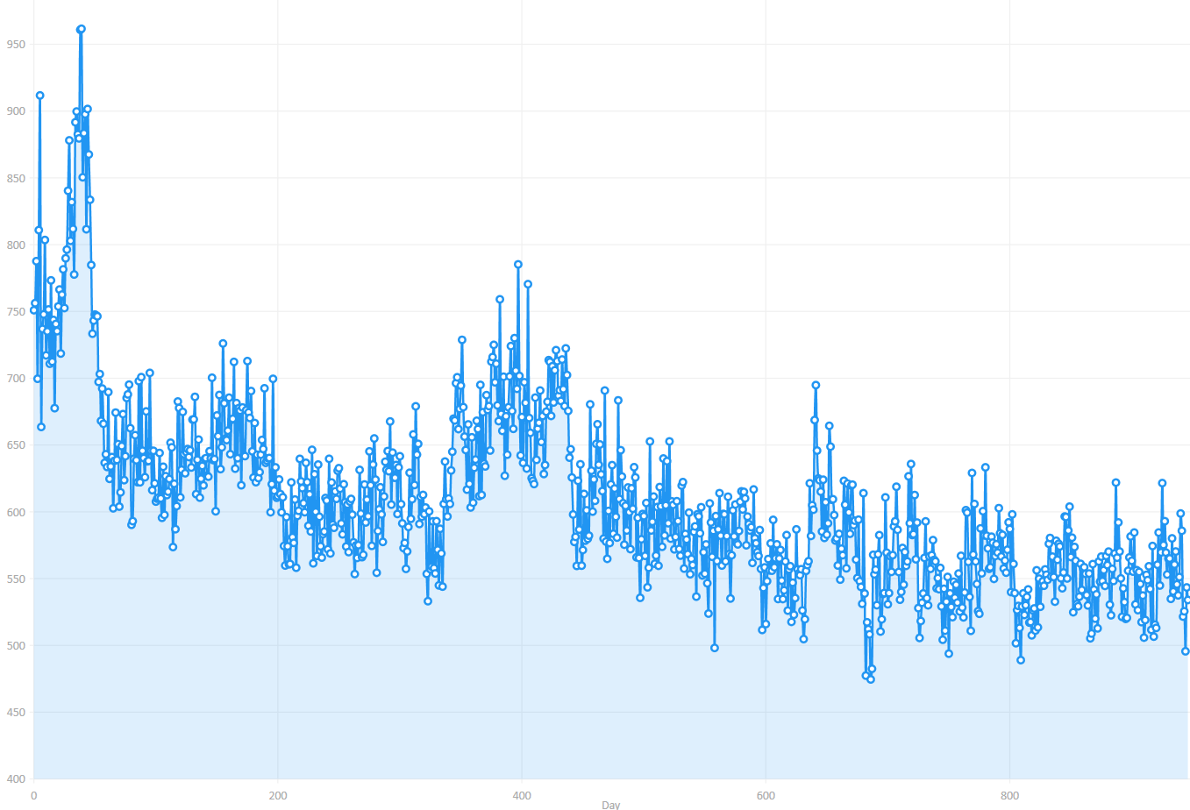
Довше спостереження
Notes:
На наступному графіку, який відображає триваліший часовий період, ми бачимо зниження помилок з часом, але з меншою волатильністю, порівняно з коротшим часовим відрізком. Це вказує на те, що модель може бути більш стабільною та ефективною на довгій дистанції, хоча певні періоди коливань все ще присутні, що може свідчити про постійну експлорацію та адаптацію до можливих змін у середовищі.
Зменшення волатильності помилок у довгостроковій перспективі може також вказувати на те, що DDQNwithGA досягла більш оптимальної політики, але досі продовжує адаптуватися та оптимізувати свої параметри для досягнення ще кращих результатів. Наявність генетичного алгоритму дозволяє зберігати рівень експлорації в процесі навчання, що є важливим для запобігання застрягання в локальних оптимумах та для підтримки здатності до узагальнення при змінних умовах середовища.

Slide 16
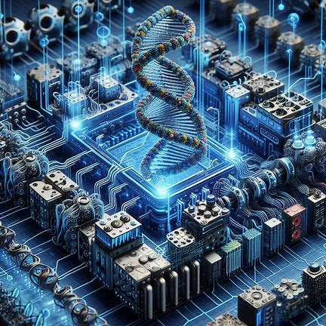
Висновок тестування
Інтеграція нейронних мереж з підкріпленням із генетичними алгоритмами показує здатність до ефективного навчання та адаптації. DDQNwithGA, зокрема, демонструє здатність до підтримки стабільної продуктивності на довгій дистанції, зменшуючи волатильність помилок та продовжуючи пошук оптимальних рішень, що може бути корисним для складних задач, де середовище постійно змінюється.
Загалом, результати вказують на те, що динамічна адаптація гіперпараметрів і продовження експлорації, навіть після досягнення стабілізації, є ключовими для покращення ефективності навчання алгоритмів машинного навчання, особливо в умовах, що постійно змінюються.
Notes:
Інтеграція нейронних мереж з підкріпленням із генетичними алгоритмами показує здатність до ефективного навчання та адаптації. DDQNwithGA, зокрема, демонструє здатність до підтримки стабільної продуктивності на довгій дистанції, зменшуючи волатильність помилок та продовжуючи пошук оптимальних рішень, що може бути корисним для складних задач, де середовище постійно змінюється.
Загалом, результати вказують на те, що динамічна адаптація гіперпараметрів і продовження експлорації, навіть після досягнення стабілізації, є ключовими для покращення ефективності навчання алгоритмів машинного навчання, особливо в умовах, що постійно змінюються.

Slide 17



Застосування моделі
Фінансовий аналіз
Медичне діагностування
Робототехніка
Модель може бути застосована для навчання роботів ефективно взаємодіяти з динамічним середовищем та адаптувати свою поведінку до змінних умов.
Модель може бути використана для прогнозування фінансових ринків та прийняття оптимальних інвестиційних рішень в умовах невизначеності.
Модель може допомогти в розробці інтелектуальних систем медичної діагностики, здатних виявляти захворювання на ранніх стадіях та пропонувати ефективні методи лікування.
Notes:
Модель, яка поєднує генетичні алгоритми з навчанням з підкріпленням, може бути застосована в різних областях, де потрібно знайти оптимальні стратегії дій агента або оптимальні гіперпараметри моделі. Ось кілька областей, де така модель може бути корисною:
Робототехніка
Модель може бути застосована для навчання роботів ефективно взаємодіяти з динамічним середовищем та адаптувати свою поведінку до змінних умов.
Фінансовий аналіз
Модель може бути використана для прогнозування фінансових ринків та прийняття оптимальних інвестиційних рішень в умовах невизначеності.
Медичне діагностування
Модель може допомогти в розробці інтелектуальних систем медичної діагностики, здатних виявляти захворювання на ранніх стадіях та пропонувати ефективні методи лікування.

Slide 18
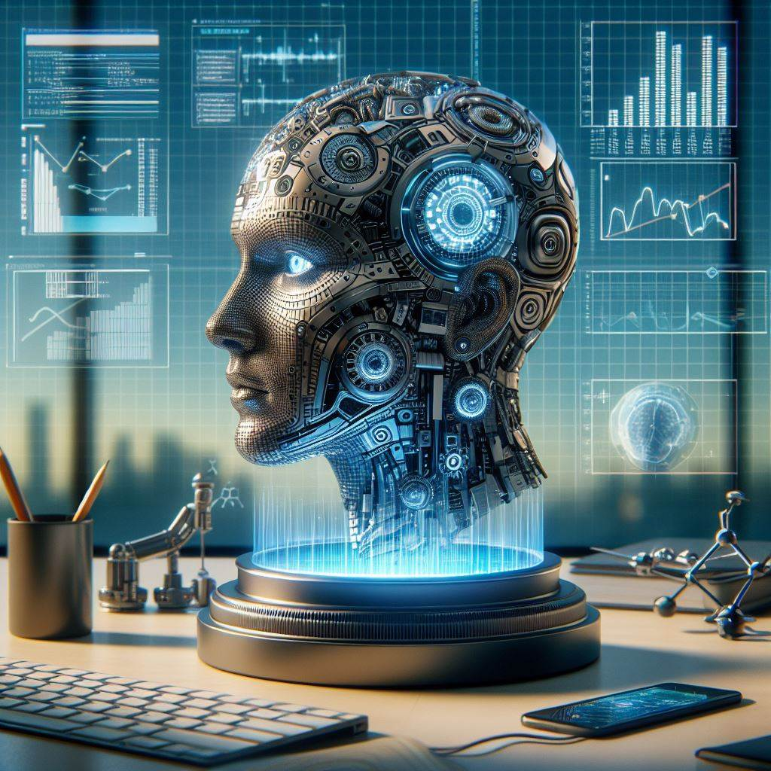
Висновок
Розроблена система демонструє здатність ефективно взаємодіяти з динамічним середовищем, адаптувати стратегії поведінки та оптимізувати рішення у змінних умовах. Ефективність розробленої системи була оцінена на задачі, що вимагає високої адаптивності, і продемонструвала, як генетичний алгоритм допомагає виявити більш ефективні гіперпараметри та стратегії рішення для DDQN, сприяючи швидшій та стабільнішій конвергенції.
Notes:
Розроблена система демонструє здатність ефективно взаємодіяти з динамічним середовищем, адаптувати стратегії поведінки та оптимізувати рішення у змінних умовах. Ефективність розробленої системи була оцінена на задачі, що вимагає високої адаптивності, і продемонструвала, як генетичний алгоритм допомагає виявити більш ефективні гіперпараметри та стратегії рішення для DDQN, сприяючи швидшій та стабільнішій конвергенції.

Slide 19
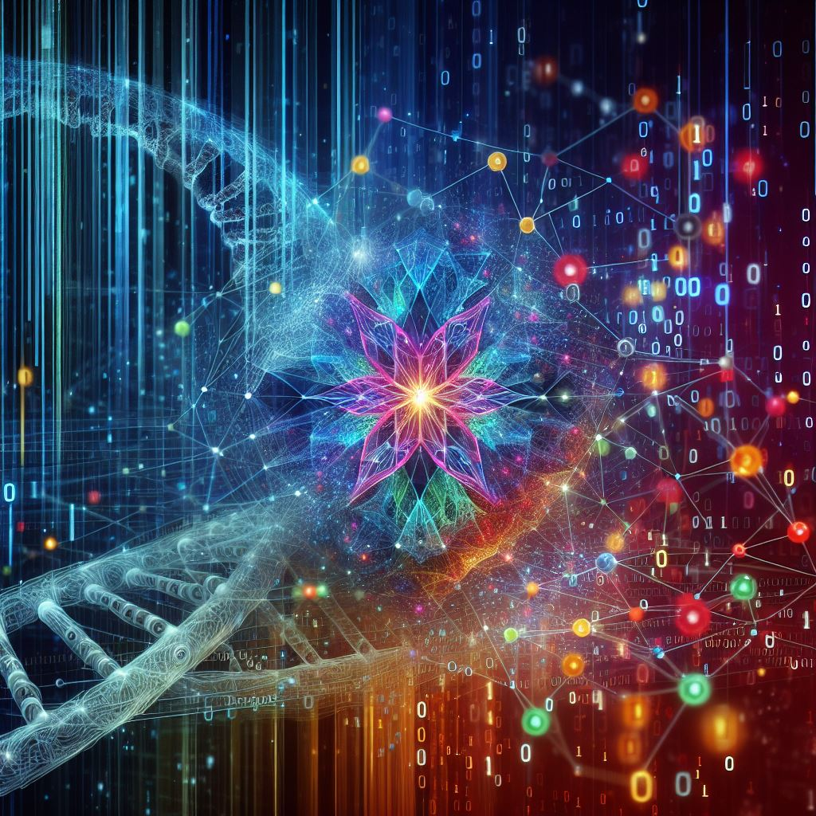
Дякую за увагу

